Slide 1
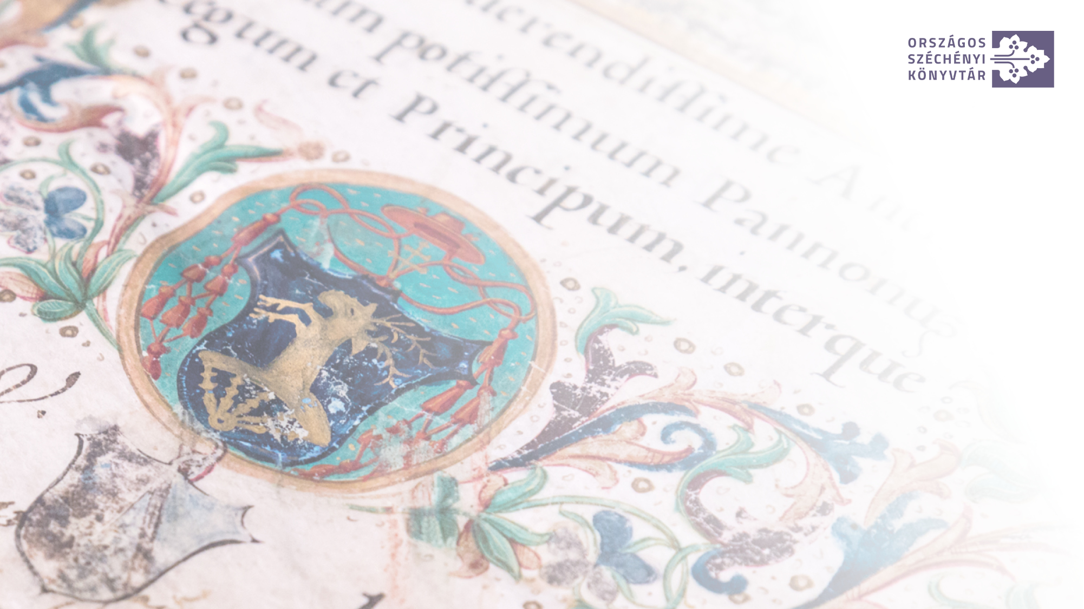
Visky Ákos László
Országos Széchényi Könyvtár
Digitális Bölcsészeti Központ, Digitális Filológiai és Webarchiválási Osztály
Archivált webtartalom a könyvtári gyűjteményekben
A közgyűjtemények szerepe az internetes tartalmak megőrzésében
Pécs-Baranya évszázadai helyismereti konferencia
Csorba Győző Könyvtár
2023. november 10.

Slide 2
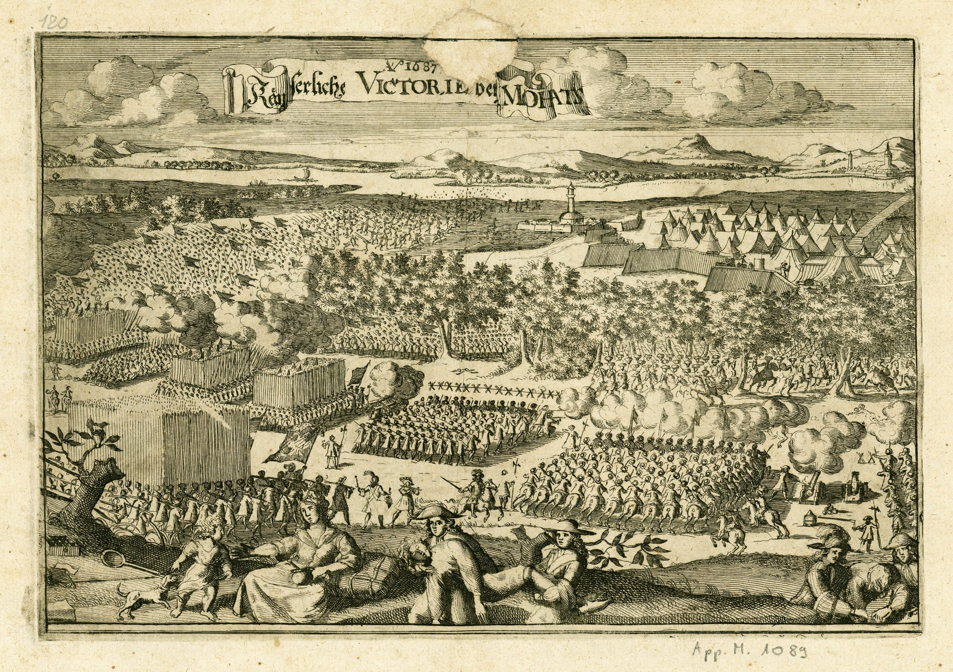
Rövid történeti kitérő
Baranya kulcspozícióban a török korban: „mohácsi” csaták, szigetvári ostrom, drávai átkelő szerepe...
A nagyharsányi csata internetes lenyomata.
Mit érek el ma – és holnap?
Milyen anyagokat érhettem volna el tíz vagy húsz évvel ezelőtt?
Internet Archive kereső a .hu alatti tartalomban (csak az OSZK-ban)
Ma már élőben nem elérhető Hadtörténeti Könyvtár blog
Nem olvasható el sem az IA-ban, sem az OSZK Webarchívumban (technikai problémák)
Talán egy lelkes érdeklődő, kutató vagy könyvtáros lementette magának a cikket, vagy előkerülhet az anyag a szerző számítógépéről is...
Ha egy ilyen cikk nyomtatásban jelenik meg valahol, valószínűleg már rég helyére került volna a különböző könyvtári és egyéb gyűjteményekben, sőt, már esetleg digitalizálták is volna.
A nagyharsányi csata, 1687
Forrás: OSZK Fotótér

Slide 3
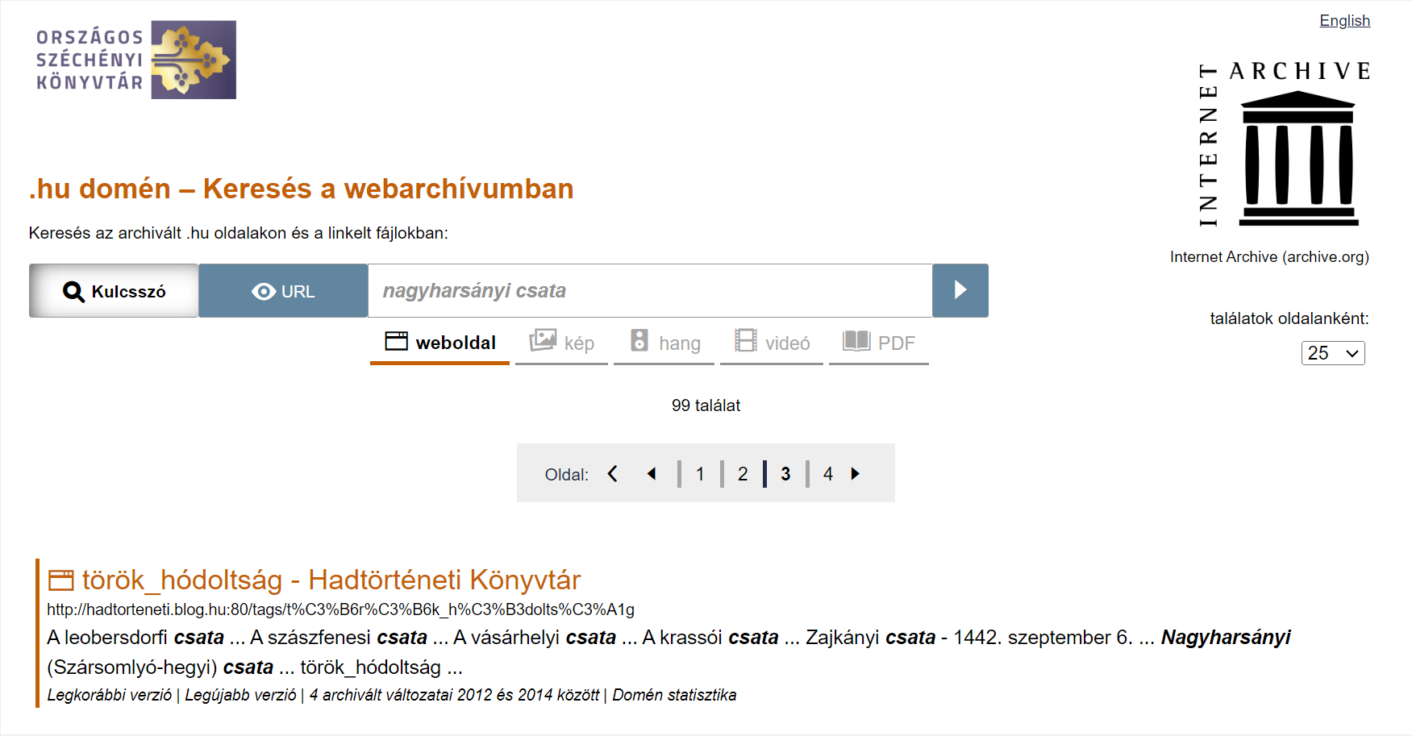
Internet Archive kereső a .hu alatti tartalomban – találati lista (részlet)

Slide 4
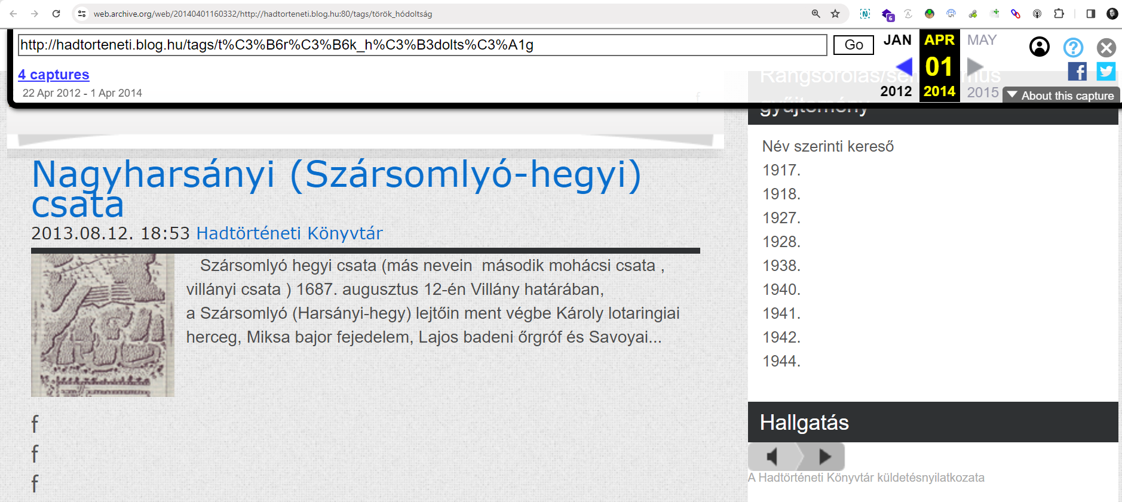
Internet Archive Wayback Machine – találati lista (részlet)

Slide 5
Új médium – új kihívások 1.
Az internetnek, mint médiumnak a megjelenése megkönnyítette a különböző anyagok, tartalmak publikálását, közzétételét is, és mindezt széles tömegek számára is, ráadásul közvetlenül, akár az addigi kiadói és terjesztői hálózat megkerülésével.
Ez nehezebbé teszi az értékes tartalmak felderítését, megőrzését.
A digitális tartalmak túlélési esélye rosszabb, mint az analóg hordozókon közzétetteké.
Az új médium megjelenése, rohamos terjedése és egyre nagyobb súlya új lehetőségeket, de egyúttal új feladatokat is adott a közgyűjtemények számára:​
egyrészt illeszteniük kell a hagyományos formátumokra épített tevékenységeikhez,​
másrészt meg kell találni a módját egy új típusú megőrzésnek,​
az internetre épülő megoldásokban sok üzleti lehetőség van,​
a közgyűjteményi oldal összehasonlíthatatlanul kisebb erőforrásokkal rendelkezik, és a műszaki támogatás is esetlegesebb.​

Slide 6
Új médium – új kihívások 2.​
Miért kell archiválni, vagy legalább a megőrzésre kísérletet tenni az internetes tartalmak esetében?​
Természetes, hogy egy papír alapú újság bekerül a könyvtári állományba, miért lenne másképp egy csak elektronikusan megjelenő hasonló kiadvány esetében?​
Az interneten olyan „kiadványok” vagy dokumentumok is elérhetők, amikre nincs ilyen egyértelmű analógia.​
Válogatás nélkül minden fontos, ami az interneten elérhető, vagy műfaj, minőség, netán a közreadó/fenntartó is számít, mérlegelendő?​
Csak a digitálisan született dokumentumok érdekesek, netán az analóg hordozóról digitalizáltak is? ​
Ismert író kockásfüzetbe írt naplója vs. ismeretlen polgár blogja?​
Esemény fényképes dokumentálása a közösségi médiában vs. hivatásos riporterek képei ISSN-nel ellátott kiadványban?​
Lehet kordokumentum, mint egy 17. századi útleírás?

Slide 7
Új médium – új kihívások 3.
„amit ma elteszel, azt nézheted meg holnap...”
Nonprofit szervezetek (Internet Archive), önkéntes szerveződések (Archive Team), online tartalmak lementésére és tárolására szakosodott cégek.​
Válogatott és rendszerezett, hosszú távú, gondozott webarchívumokat leginkább a közgyűjtemények tudnak működtetni, melyeknek amúgy is évszázados feladatuk a kulturális örökség megőrzése és a hozzáférés biztosítása.​
A feladat nagysága és alanyának változatossága miatt nagyon fontos és hasznos az együttműködés és az erőforrások megosztása, nem véletlen, hogy több országban konzorciumok keretében végzik ezt a tevékenységet, erre a feladatra dedikált szakemberekkel.​

Slide 8
Digitális megőrzés 1.
Csalóka az internet abszolút jelenidejűsége, nem is tudatosul, hogy ami ma napi rutinnal elérhető, lehet, holnap már nem lesz ott.​
Ma már mindenkinek lehet személyes emléke ilyen eltűnésekre, elég utalni az első magyar meghatározó internetes újságra, az iNteRNeTTo-ra, az iWiW közösségi platformra, a közpénzes Nagy Könyv projektre, az átszervezett intézmények honlapjaira stb.​
A digitális világ az élet minden szegmensét áthatja, de az interneten tárolt és azon keresztül közvetített kultúra sokkal változékonyabb és tünékenyebb, mint a korábbi papíralapú.​
Elveszhet a jelenre vonatkozó források nagy része, de a linkek romlása (link rot) és a mögöttük levő tartalom megváltozása (content drift) megbízhatatlanná teszi az internet szerepét az oktatásban vagy a tudományos életben is.​
Mára már kialakult az internetes tartalmak típus szerinti archiválása, de inkább egymást kiegészítve, semmint általános igénnyel.​

Slide 9
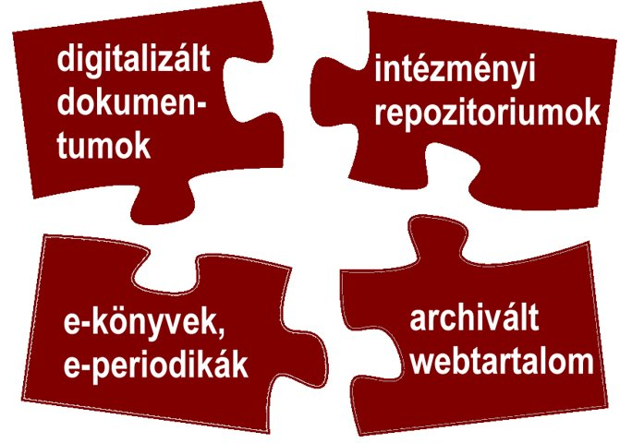
Digitális megőrzés 2.
Adott esetben nem kell mindent archiválni, mert lehet, hogy egyszerűbb egy dokumentumot újra digitalizálni.​
Egy intézményi repozitórium esetében biztosított a hosszú távú megőrzés.​
Más technológiát kíván egy egyedi dokumentumkezelés,* mint a tömeges webarchiválás.​
Mindennek megvan az előnye, hátránya vagy korlátja, egymást kiegészítve áll össze egésszé.​
* A harmadik töredéknél ne csak könyvekre, periodikákra gondoljunk, hanem mindenféle digitálisan született és online terjesztett egyedi dokumentumra.

Slide 10
Miben más ez a módszer, mint a többi, hiszen egy digitálisan született és a webre feltöltött könyv archiválása is webtartalom archiválása, vagyis „webarchiválás”?
Webarchiválás 1.​
Nem egyedileg foglalkozik konkrét dokumentumokkal, hanem webhelyekkel, weblapokkal és jellemzően automatizált eszközökkel archivál.​
Nem minden webhely tekinthető egy dokumentumnak a változékonysága és az összetettsége miatt.*​
A darabszám nagysága miatt.​
Míg egy egyedi dokumentumot jellemzően elég egyszer archiválni, és utána már csak a hosszú távú megőrzés kívánalmaival összhangban kezelni (duplikálás, konvertálás stb.), addig a webarchiválás esetében gyakorlatilag összeszorozhatjuk a webhelyek változásait a webhelyek számával – más lépték.​
Mivel nem konkrét, lezárt dokumentum a megőrzés tárgya, hanem egy folyamatosan változó „valami”, élő webhely esetében nincs olyan pont, ami után ne lenne indokolt újabb mentést készíteni.​
* Gondoljunk csak arra, hány percenként kerül ki hír egy híroldalra, vagy egy weblap milyen összetett szoftver- és fájlhalmazból áll össze.

Slide 11
Webarchiválás 2.​
Jellemzően ismételt mentésekkel próbálja egy webarchívum kiegészíteni a korábbi állományát, ami viszont azt is jelenti, hogy maga az archivált állomány is folyamatosan változik – de ez nem azonos a periodikák jellemzőivel. ​
Ez a metódus szinte csak automatizált folyamatokkal tartható kézben, annak minden előnyével és hátrányával együtt:​
előnyös a nagy tömegű mentések lehetősége,​
hátrányos az ellenőrizhetetlensége,​
a mentés jellemzően nem teljesértékű, mindig lehet hiány,*​
pontatlan automatikus adatfelvétel.​
A felhasználási lehetőségek is némileg eltérőek:​
lehetetlen dokumentumszinten adatolni az archivált állományt,**​
nehézkes a visszakereshetőség.***​
Inkább pillanatfelvétel jelleg a töredékesség miatt.
* Nem „save as” jellegű a mentés.​
** Jellemzően webhelyet vagy webhely részletet írunk le, egy feltöltött önálló dokumentumot nem.​
*** Alapvetően URL-re lehet keresni, ami kiegészíthető metaadatok bevonásával is, szabadszavas keresés a méretek miatt inkább csak kisebb gyűjteményen megoldható.

Slide 12
Webarchiválás 3.​
Internet Archive: https://archive.org/​
IIPC : https://netpreserve.org/
Az amerikai Internet Archive már 1996 óta menti az internetes webhelyeket, köztük a magyarokat is, de gyűjteményében mindenféle más elektronikus dokumentum is megtalálható.​
Mára már 850 milliárdnál is több lementett weboldalt tartalmaz, melyek a Wayback Machine szolgáltatáson keresztül úgy böngészhetők, mintha az élő webet használnánk.​
Sok tekintetben úttörő szerepet játszott a technológiák kidolgozásában is, mint az archiválásban általánosan használt Heritrix szoftver, a tárolást szolgáló WARC formátum, vagy az archivált tartalmak visszanézésre szolgáló „időgép” (Wayback Machine).​
Ma mintegy 40 nemzeti webarchívum létezik harmincegynéhány országban (néhol a nagyobb nemzetiségeknek külön archívumuk is van), melyek jellemzően a 2000-es években jöttek létre.​
2003-ban a francia nemzeti könyvtár kezdeményezésére megalakult a webarchiválást összefogó nemzetközi szervezet, az International Internet Preservation Consortium (IIPC):​
már több mint 45 országból vannak tagjai,​
2018 januárjában magyar részről az OSZK is csatlakozott hozzá,​
de még bőven akad fehér folt a térképen: https://netpreserve.org/about-us/members/

Slide 13
Webarchívumok 1.
* Pl. ha egy webanyag nem tölthető le automatikus módszerekkel, akkor annak az archívumba való beküldéséről a tartalom tulajdonosának kell gondoskodnia.
** Ilyenkor pl. a parlamenti könyvtár vagy a nemzeti levéltár webarchívuma veszi át őket.
Az egyes országokban különböző módon szabályozzák a tartalomszolgáltatók és a könyvtárak, levéltárak jogait és kötelességeit az interneten nyilvánosan közzétett tartalmak megőrzésével kapcsolatban. ​
Van, ahol a kötelespéldányra vonatkozó vagy más könyvtári/levéltári törvényben egészen részletesen definiálják a gyűjtőkört, valamint a begyűjtés és szolgáltatás/hozzáférés szabályait.* ​
Arra is van példa, hogy a kormányzati intézményeket kötelezik arra, hogy a weboldalaiknak, illetve az azokon közzétett dokumentumoknak akkor is nyilvánosan elérhetőeknek kell maradniuk, amikor már érvényüket vesztve lekerülnek az eredeti webszerverről.**​
Néhány országban külön szabályozzák és külön gyűjtik (pl. a nemzeti audiovizuális archívumban) az internetről letölthető, illetve az interneten keresztül sugárzott video- és hanganyagokat, amelyek archiválásával a legtöbb könyvtár és levéltár nem, vagy csak kis mértékben foglalkozik. ​
Ahol nincsen kellően részletes szabályozás, ott sokszor a kötelespéldány törvény általános rendelkezései, illetőleg az elektronikus dokumentumokra vonatkozó pontjai alapján végzik a webarchiválást a nemzeti könyvtárak.

Slide 14
Webarchívumok 2.
Az internetes tartalmak archívumait többféle szempont szerint is csoportosíthatjuk.​
https://webarchivum.oszk.hu/mediawiki/index.php?title=Archívumtípusok
A begyűjtés történhet:*​
szoftveres robottal (crawler) való aratással (harvest),​
letöltő alkalmazással,​
online beküldéssel,​
offline beadással is.​
Az archivált tartalom tárolására is több megoldás van:​
fájlrendszerbe mentés,​
archív állományba mentés,​
egységes formátumba mentés,​
adatbázisba mentés.
* Az első két módszernél egy kliens program kéri le a szerverről a tartalmat (client-side web archiving), a harmadiknál a szerver maga küldi azt be az archívumba valamilyen előre egyeztetett megoldással (server-side web archiving vagy transaction-based web archiving).

Slide 15
Webarchívumok 3.
A gyűjtőkör lehet:​
szelektív (focused crawl): tágabb vagy szűkebb témakörök, események, internetes műfajok;​
teljes körű (broad crawl): világ- vagy világrész-méretű, nemzeti szintű, egyéb felső domén szintű.​
Az archiváló kiléte és az archiválás célja szerint megkülönböztetünk:​
magán, ​
céges, ​
intézményi vagy szervezeti,​
országos vagy nemzeti archívumokat.​
Végül pedig az idődimenzió alapján is osztályozhatjuk őket: ​
beszélhetünk ismétlődő mentésekből építkező és minden korábbi állapotot hosszú távon ​ megőrző gyűjteményekről; ​
ismétlődő mentésekre alapozott, de csak az utolsó állapotot tároló rendszerekről;​
kisebb egyedi (micro archiving) vagy alkalmi mentésekről (archive-on-demand), például a ​ stabil hivatkozhatóság céljából.​

Slide 16
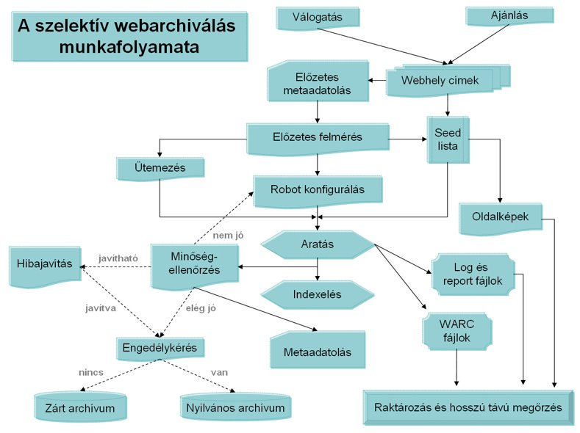
Webarchívumok 4.
A tartalom lementése csak egy, ​és nem is a legelső fázisa a webarchívumok munkafolyamatainak:
megelőzi egy válogatási, (esetleg) engedélykérési tevékenység,
az archiváló szoftver paraméterezése,
az archiválás után a mentett tartalom minőségellenőrzése,
majd szolgáltatható állapotba hozása következik (pl. hibajavítás, metaadatolás, indexelés).
​Kiegészítő folyamatok (pl. oldalkép készítés).
Hosszú távú megőrzés.

Slide 17
OSZK Webarchívum 1.
* Nem egy kész rendszer átvételéről van szó, mert nincs ilyen, hanem komponensekből építkezésről, aminek nagyon erős az informatikai kitettsége.​
Drótos László 2006-ban javasolta egy Magyar Internet Archívum (MIA) létrehozását, azonban az a kezdeményezés akkor még kifulladt.
Az OSZK fejlesztési projektjének keretében indulhatott el 2017-től a kísérlet a webarchiválás hazai meghonosítására és a nemzeti webarchívum létrehozására,* 2020-ban megteremtődött a jogi háttér,** és mindezek eredményeképpen 2021-től már alapfeladatává is vált a nemzeti könyvtárnak ez a tevékenység.
Ez nem jelenti, hogy már minden folyamat jól kidolgozott, még mindig jelentős a kutatási-fejlesztési tevékenység aránya, és még egy ideig az is marad.***
Cél, hogy reprezentatív képet nyújtson az egy adott időszakban nyilvánosan elérhető, magyarok által készített vagy a magyar közönségnek szánt és a kulturális örökség részét képező online tartalomkínálatról, a hungarikumok körébe tartozó elektronikus dokumentumokról.
Az elsődleges gyűjtőkör a tudományos, kulturális, oktatási, illetve közéleti jellegű nyilvános webes tartalmak, a cél pedig a digitális formában keletkezett és terjesztett dokumentumok, információforrások megőrzése és kutathatóvá tétele.​
** A kulturális törvény módosításával a nemzeti könyvtár feladatává vált a webarchiválás is, majd az év végén egy kormányrendelet részletesebben is szabályozta ezt a tevékenységet.
*** Jelenleg éppen alapjaitól gondoljuk újra a kialakult rendszert és próbálunk létrehozni egy mindent kiszolgáló adatbázist.

Slide 18
OSZK Webarchívum 2.
Az automatizált folyamatok Linux-os szervereken futnak nyílt forráskódú, ingyenes szoftverek használatával, de egyedi mentések* is készülnek Linux-os és Windows-os környezetben.​
Az archivált anyag többsége egy zárt archívumba kerül, jelenleg csak az OSZK olvasótermében, dedikált gépeken érhető el, illetve majd kutatók számára fog rendelkezésre állni, és csak egy kisebb része érhető el nyilvánosan a honlapunkon keresztül. ​
A nyilvános archívumban azok a tartalmak nézhetők meg, amelyek szolgáltatására a tartalomtulajdonostól szerződéses engedélyt kaptunk, illetve a magyar szabályozás lehetőséget ad arra, hogy a kormányzati és önkormányzati webhelyek, valamint a költségvetési támogatás igénybevételével létrehozott webhelyek esetében nem kell külön engedély ehhez. ​
A zárt és a nyilvános archívum hardveresen is elkülönül egymástól, és ma már a megnövekedett igénybevétel miatt, külön szerveren fut a zárt gyűjtemény archiváló szoftvere is. Emellett egy kisebb szerver a honlapot szolgálja ki, és természetesen van tároló kapacitás is, egyelőre bőséges méretben.​
* Egyedi mentés több okból készülhet, történhet azért, mert egy webhelyet különös gondossággal kell kezelnünk, de a közösségi média platformok esetében csak ilyenre van mód, és az eszközök is ennek megfelelően kerülnek kiválasztásra.

Slide 19
OSZK Webarchívum 3.
A zárt archívumba válogatott magyar vagy magyar vonatkozású webhelyekről különböző gyűjteményeket képezve archiválunk ismétlő mentésekkel (2022 végi adatok):​
témák (16 db),* műfajok (6 db),** intézmények (4 db) szerint – kb. 60 ezer válogatott webhely részletesebb, negyedévenkénti mentései és oldalképei;​
eseményekhez (17 db)*** kötődő időszakos gyűjtésekkel hírportálok rovatai, a témában releváns honlapok és blogok szerint; ​
pillanatfelvételeket készítünk a magyar webtérről – kb. 1,33 millió, nagyrészt automatikusan összegyűjtött webhely féléves gyakoriságú, kisebb mélységű mentései és oldalképei;****​
egyedi mentéseket készítünk a közösségi médiában nyilvánosan megosztott tartalmakról;*****​
mindez kb. 80 TB összméretben.​
* Pl. irodalom, művészet, kultúra, vallás, oktatás, kutatás, önkormányzat, közgyűjtemény.​
** Időszaki kiadványok, híroldalak, Facebook, Instagram, Twitter.​
*** Pl. választások, sportesemények, járvány, háború.
**** A .hu domén alatti szerverek és egyéb magyar vonatkozású tartalom.​
***** Elsősorban intézményi oldalak/csatornák, egyelőre kis mennyiségben, tesztelési céllal.

Slide 20
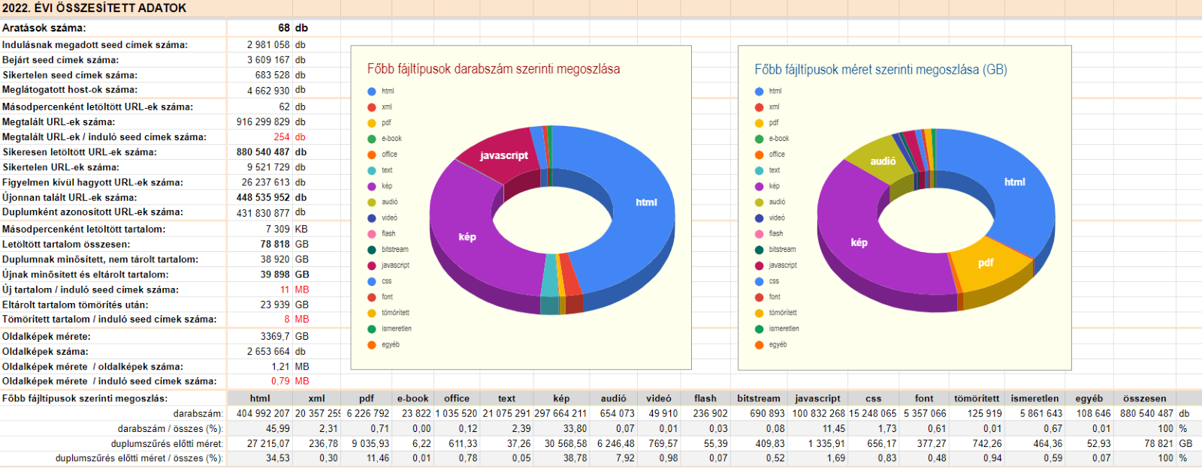
OSZK Webarchívum 4.
A 2022. évi tömeges aratások összesített adatai

Slide 21
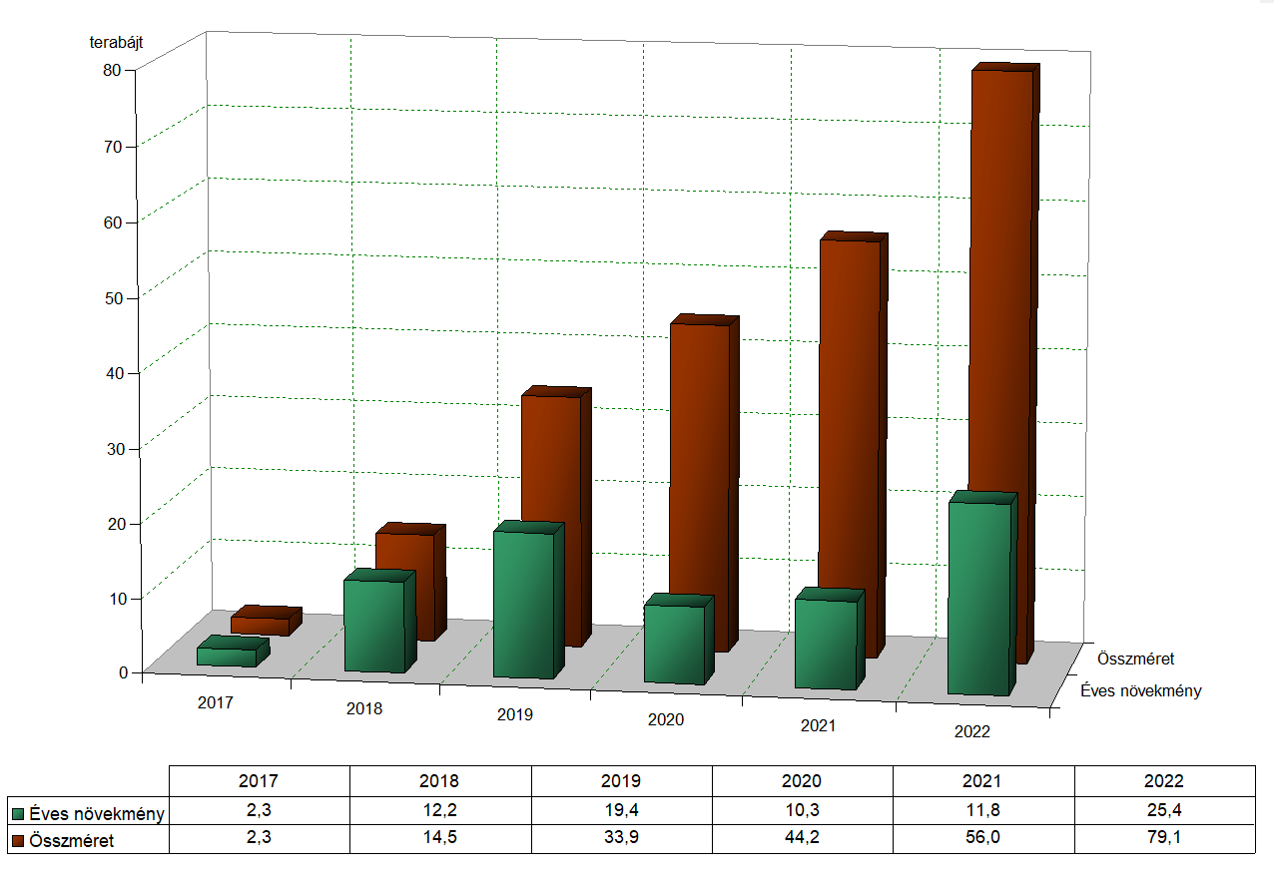
OSZK Webarchívum 5.
A nem nyilvános archívumrész növekedése és összmérete

Slide 22
OSZK Webarchívum 6.
* Ezeknél általában legalább a kezdésnél egyedi paraméterezésre is mód van a jobb eredmény érdekében.
** Sajnos nincs minden mentéshez metaadatleírás.​
A nyilvános archívumban* (2022 végén):​
332 db válogatott, engedélyeztetett vagy nem engedélyköteles webhely negyedéves gyakoriságú mentései, oldalképei és metaadatleírása** található,​
99 db OSZK-s webhely 1-2 alkalommal való mentései,​
1 db esemény alapú részgyűjtemény: Rákóczi Emlékév Archívum,​
1 db személy alapú, Széchényi Ferenc Archívum,
mindez kb. 1,8 TB összméretben.​
Az archívumépítés természetesen nem merül ki a mentésekben, hiszen az archivált anyagot láttathatóvá is kell tenni, de úgy, hogy az esetleges hiányosságok is kompenzálhatók legyenek.​
Erre a célra oldalképek is készülnek a webhelyek kezdőoldalairól a mentések során.​
Keresők és metaadatok is segítik az eligazodást.​
A metaadat struktúra a hagyományos könyvtári rendszerek és a digitális dokumentumok leírására szóló ajánlások mentén lett kidolgozva és folyamatosan finomítjuk.​
http://rakoczi2019.webarchivum.oszk.hu/
http://szechenyi.webarchivum.oszk.hu/

Slide 23
OSZK Webarchívum 7.
* Tartomány, mélység, fájltípus, összméret, futásidő stb.​
** A zárt gyűjteményhez a saját fejlesztésű Kaptafa felületen paraméterezve, a nyilvános archívumhoz a Web Curator Tool (WCT) open source program segítségével.​
A fő archiváló eszközünk a Heritrix robot, ami a megadott webhelyekről meghatározott paraméterek* mentén, a linkeket követve tölti le a tartalmat WARC formátumba mentve, ezt használjuk a gyűjteményeknél és a webtér aratásnál, önállóan is, illetve keretrendszereken keresztül.** ​
A WARC archív formátum, ún. konténer típusú fájl, melybe a technikai metaadatokkal együtt kerülnek az egy-egy webhelyen található tartalmi elemek, és amelyből indexelés segítségével olvassa ki és rakja össze a weboldalt a visszanéző (wayback) program.***
A Heritrix régi eszköz, még a web statikus szakaszában kezdték fejleszteni, így az ilyen jellegű webhelyekkel jobban boldogul, ám a mai, a felhasználók aktivitása szerint betöltődő tartalmú típusúakkal sokkal kevésbé. Az ilyen webhelyeket olyan szoftverrel érdemes megcélozni, ami előbb betölti egy böngészőbe a tartalmat és csak utána menti el. Ilyen például a Brozzler, amit a híroldalak napi mentésénél használunk, de ez több erőforrást igényel és jóval lassabban dolgozik. ​
Sajnos a közösségi média platformok esetében egyik sem használható, ott egy harmadik típusú eszközt kell használni, jelenleg az ArchiveWeb.page-t, mely tulajdonképpen azt menti le, amit a felhasználó megnéz. ​
*** Mint a PyWb, az OWB, a SolrWB, és így válik ugyanúgy böngészhetővé egy-egy webhely, ahogyan eredetileg volt.

Slide 24
Kihívások, nehézségek, problémák 1.
Egy internetes tartalmakat gyűjtő archívum fenntarthatósága kulcskérdés, hogy évtizedekig működő- és fejlődőképes tudjon maradni, mert az idővel egyre nő az értéke a benne tárolt tartalomnak. ​
A kockázatok közt a legnagyobb a technikai, hogy lépést tudunk-e tartani a gyorsan változó digitális technológiával, hogy elfogadható arányban, minőségben és gyakorisággal tudjuk-e lementeni a gyűjtőkörbe tartozó anyagot, hogy sikerül-e kellő ütemben bővíteni a tárhelyet és azon hosszú távon is hibamentes és megtekinthető állapotban tartani a fájlokat?​
Ezen kihívások egy része alapvetően csak pénzkérdés, de egy intézmény, annak használói köre vagy fenntartója akkor biztosít erre forrást, ha annak hasznosságáról meg van győződve. Ezért célszerű végiggondolni, hogy milyen (ingyenes vagy fizetős) szolgáltatások építhetők rá az archívumra, és folyamatos ismeretterjesztéssel kell gondoskodni arról, hogy a potenciális felhasználók és támogatók tudjanak ezekről a lehetőségekről.*
* Például milyen értéke lehet annak, hogy egy archívumban lévő digitális dokumentumra stabil hivatkozás építhető, vagy hogy az archivált állomány esetleg felhasználható egy havária utáni helyreállításban?

Slide 25
Kihívások, nehézségek, problémák 2.
A webarchiválás különböző feladataihoz, tevékenységeihez jellemzően nyílt forráskódú, ingyenes szoftvereket használnak: ez egyfelől könnyen hozzáférhető, másfelől messze nem áll mögöttük olyan tőke, mint a tartalomfejlesztők és az arra épülő szolgáltatások mögött, és a közgyűjtemények kisléptékű projektjei mellett nem ritkák az egy emberre és annak lelkesedésére épülő megoldások.*​
A WCT az új-zélandi és a brit nemzeti könyvtár fejlesztéseként indult, idővel a britek kiszálltak, ​ a projekt lelassult. Később bekapcsolódott a munkába a holland nemzeti könyvtár, történtek is előrelépések, de sok fejlesztés még csak ígéret (a Brozzler vagy az ArchiveWeb.page beépítése, ​a jobb testreszabhatóság stb.).​
Az ArchiveWeb.page eredetileg Webrecorder néven futott, volt Conifer is, ezek mind egy-egy fejlesztési fázisához köthetők, de mire leköveti a Facebook vagy az Instagram megoldásait, azok már megint megváltoznak.​
Hiába szabványos a WARC formátum, ha néha nem kompatibilisek a keletkezett fájlok az indexeléssel és a visszanéző programmal.​
* Ez azzal is jár, hogy sokszor zsákutcába jut egy fejlesztés, sok a félbemaradt ígéretes projekt, vagy jóval lassabban tudja követni az internetes trendeket, mint a másik oldal.

Slide 26
Kihívások, nehézségek, problémák 3.
API-n keresztüli archiváláshoz a szolgáltató együttműködése is szükséges, de kérdés, mennyire érdekelt ebben, amikor maga a terméke a pillanatnak szól? És ha mégis, akkor vajon megelégszünk-e azzal, hogy csak egy leegyszerűsített tartalommentésünk van, nem az eredeti felhasználói felület?​​
A látványos, színes-szagos, sok mozgó elemmel operáló, vagy esetleg következetlenül megoldott felépítés is befolyásolhatja a mentés sikerét, márpedig az archiválásnál akkora tömegekről beszélünk, hogy esély sincs minőségellenőrzésre, és annak eredménye alapján korrigált, egyedi mentésekre (lásd típushibák, valamint archívum- és robotbarát megoldások).​​
https://webarchivum.oszk.hu/mediawiki/index.php/Crawler-friendly_website ​​
https://webarchivum.oszk.hu/mediawiki/index.php/Archive-friendly_website ​​
És akkor még nem volt szó az elavuló formátumokról: a nemrég kivezetett Flash még mindig sok webhelyen megtalálható, viszont mivel a böngészők már tiltják, vissza sem tudjuk nézni az ezt használó archivált állományt.​​
Egy egyszerű szoftverfrissítés olyan kompatibilitási problémákhoz vezetett, hogy majd három hónapba telt, mire további frissítésekkel, verzióváltásokkal újra stabilan működött a Linux, a PyWb és a WCT...​

Slide 27
Kihívások, nehézségek, problémák 4.
Mivel a digitálisan születő dokumentumok és egyéb online tartalmak száma meredeken nő, a másik nagy kockázat, hogy szakképzett munkaerővel lehet-e majd bírni a válogatási, az engedélyeztetési, a minőségellenőrzési, a metaadatolási és a rendszerfejlesztési feladatokat?​
A válasz részben az automatizálható feladatok arányának növelése – akár hagyományos szoftveres, akár a mesterséges intelligenciára épülő technológiák által –; részben formális és informális együttműködések kialakítása más közgyűjteményekkel, szervezetekkel, internetes cégekkel az élőmunkát igénylő feladatok megosztása céljából.​
Az is fontos, hogy maguk a webarchívumok is együttműködjenek, például úgy, hogy közös formátumokat, metaadat sémákat, adatcsere és (esetleg) tartalomcsere protokollokat használnak; biztosítják a felhasználóik számára a különböző archívumokban való egyidejű kereshetőséget stb., és nemcsak azt kellene koordinálni, hogy lehetőleg minden nyilvános oldalt mentsen legalább egy archívum, hanem azt is, hogy amelyiket több helyen is mentenek, azt hol milyen ütemezéssel érdemes aratni.​

Slide 28
Kihívások, nehézségek, problémák 5.
Jelenleg három főből áll a Digitális Filológiai és Webarchiválási Osztály webarchiválással foglalkozó része, és egy részmunkaidős külsős informatikus segíti a munkát... ​
Gondozunk majd 80 ezer címet, nyilvántartunk csaknem 1,5 milliót, amit nyilván folyamatosan bővítenünk kellene feltárással és az újonnan létrejövő címekkel.​
A metaadatleírásunk kb. 100 mezőből áll...
Egy mentés ellenőrzése mindig egyedi, ha ennek alapján korrigálni szeretnénk az eredményt, az sokszor 3-5 új mentést, paramétermódosítást és ellenőrzést jelent, ami akár 2-3 napi munka.​
Folyamatos informatikai fejlesztések szükségesek, most például egy adatbázis nagyon aktuális lenne, mert még korántsem teljes a rendszerünk; új szoftvereket kell kipróbálni, tesztelni, esetleg beépíteni a munkafolyamatba, és persze karbantartani az eddigieket.​
Tanfolyamokat tartunk, részt veszünk kutatási projektekben, és igyekszünk ismeretterjesztést is folytatni.​
Próbálunk hazai és nemzetközi kapcsolatokat, együttműködéseket kiépíteni, amik, ha munkakapcsolattá fejlődnek, újabb feladatokat jelentenek majd.​

Slide 29
Együttműködések 1.*
* A nemzetközi együttműködéseknek és az egyetemi, valamint kutatói közösségekkel való kapcsolatnak is megvan a maga fontossága, azonban most a hely és a közönség érdeklődésére jobban számot tartó együttműködésről szeretnék kicsit bővebben beszélni.
A technikai problémák összetettségét és a személyi kapacitás szűkösségéből fakadó gondokat összevetve az interneten elérhető archiválandó webhelyek mennyiségével, változatosságával és növekvő fontosságával, valamint figyelembe véve a közgyűjtemények érdekeltségét a megőrzésben, nyugodtan megállapíthatjuk, hogy abból csak előny származik, ha minél több helyen folyik webarchiválás, vagy ha minél többen kapcsolódnak be valamilyen módon a folyamatokba. ​
Nem véletlen, hogy több országban konzorciális együttműködés keretében zajlik a webarchiválás, a résztvevő intézmények pl. gyűjtőkörük szerint elosztják a válogatás, a minőségellenőrzés és a metaadatolás munkálatait. ​
Gyakori az is, hogy az archívumot építő közgyűjtemény az informatikai fejlesztési feladatokat és a műszaki infrastruktúra működtetését egy erre szakosodott kormányzati, egyetemi vagy céges partnerre bízza, és ez az a terület, ahol kimondottan kívánatos a redundancia az archivált tartalmat illetően (máskor és esetleg más eszközzel/beállításokkal készült, más eredménnyel járt, biztonsági megfontolások stb.).​
Nemcsak nemzeti szinten, hanem nemzetközi viszonylatban is, gondoljunk csak arra, hogy a szomszédos országokban mennyi magyar vonatkozású anyag van!

Slide 30
* Sok helyen már tőlünk függetlenül is folyik olyan tevékenység, ami a netes tartalmak megőrzéséről szól, könyvtárakban is, levéltárakban és valószínűleg múzeumokban vagy egyéb archívumokban is.
Együttműködések 2.*
Először a megyei hatókörű könyvtárakat céloztuk meg egy együttműködési kezdeményezéssel, amit nyilván érdemes folyamatosan kiterjeszteni más irányokba is.​**
A cél az lenne, hogy az OSZK által fenntartott infrastruktúrán és egy kidolgozott know-how alapján minél többen kapcsolódjanak be intézményi, illetve egyéni szinten a magyar webtér értékes részeinek kiválogatásába, lementésébe, metaadatokkal való ellátásába és az archívumra épülő szolgáltatások kialakításába – ennek legkézenfekvőbb módja lehetne, hogy az OSZK-ban archivált és jelenleg csak helyben használható zárt archívum a megyei könyvtárakban is elérhető legyen. ​
Javaslatunkban figyelembe vettük, hogy ez a közös munka arra épüljön, amivel a résztvevők a maguk módján a legjobban tudnának hozzájárulni a közös célhoz, és persze hogy az eredmények minden fél részére hasznosulhassanak, akár katalógusadatként, akár saját szolgáltatásként. ​
Elgondolásunk szerint, a megyei könyvtárak, gyűjtőköröknek megfelelően egyfajta regionális gyűjtemény kialakításával és gondozásával tudnának bekapcsolódni a webarchiválásba, és elsősorban élőmunka igényes részfeladatok végzésével, persze nem kizárva a saját archiválásokat vagy archívumépítést sem. ​
** Sajnos odáig még nem jutottunk el, hogy formális együttműködéseket tudjunk kötni, de szerencsére enélkül is vannak ígéretes helyi projektek az országban.

Slide 31
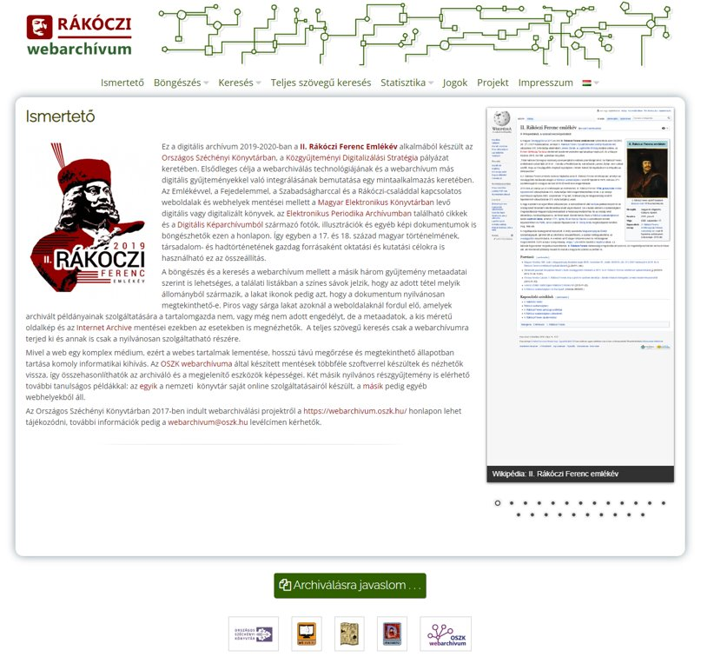
Helyi archívumok 1.
Annak illusztrálására, hogy a webarchiválás hogyan építhető be a könyvtári szolgáltatásokba, a 2019-es Közgyűjteményi Digitalizálási Stratégia pályázat keretében a II. Rákóczi Ferenc Emlékév alkalmából elkészült egy mintaalkalmazás, amely a webarchívum más digitális gyűjteményekkel való integrálásának lehetőségét mutatja be.
Az elsődleges cél a webarchiválás technológiájának és egy webarchívum más digitális gyűjteményekkel történő lehetséges összekapcsolásának bemutatása volt.
Az Emlékévvel, a Fejedelemmel, a Szabadságharccal és a Rákóczi-családdal kapcsolatos tematika.
A Webarchívumból a weboldalak és webhelyek mentései mellett összegyűjtésre kerültek és böngészhetők ezen a honlapon a Magyar Elektronikus Könyvtárban (MEK) levő digitális vagy digitalizált könyvek, az Elektronikus Periodika Archívum és Adatbázisban (EPA) található cikkek és a Digitális Képarchívumból (DKA) származó fotók, illusztrációk és egyéb képi dokumentumok is.
http://rakoczi2019.webarchivum.oszk.hu/

Slide 32
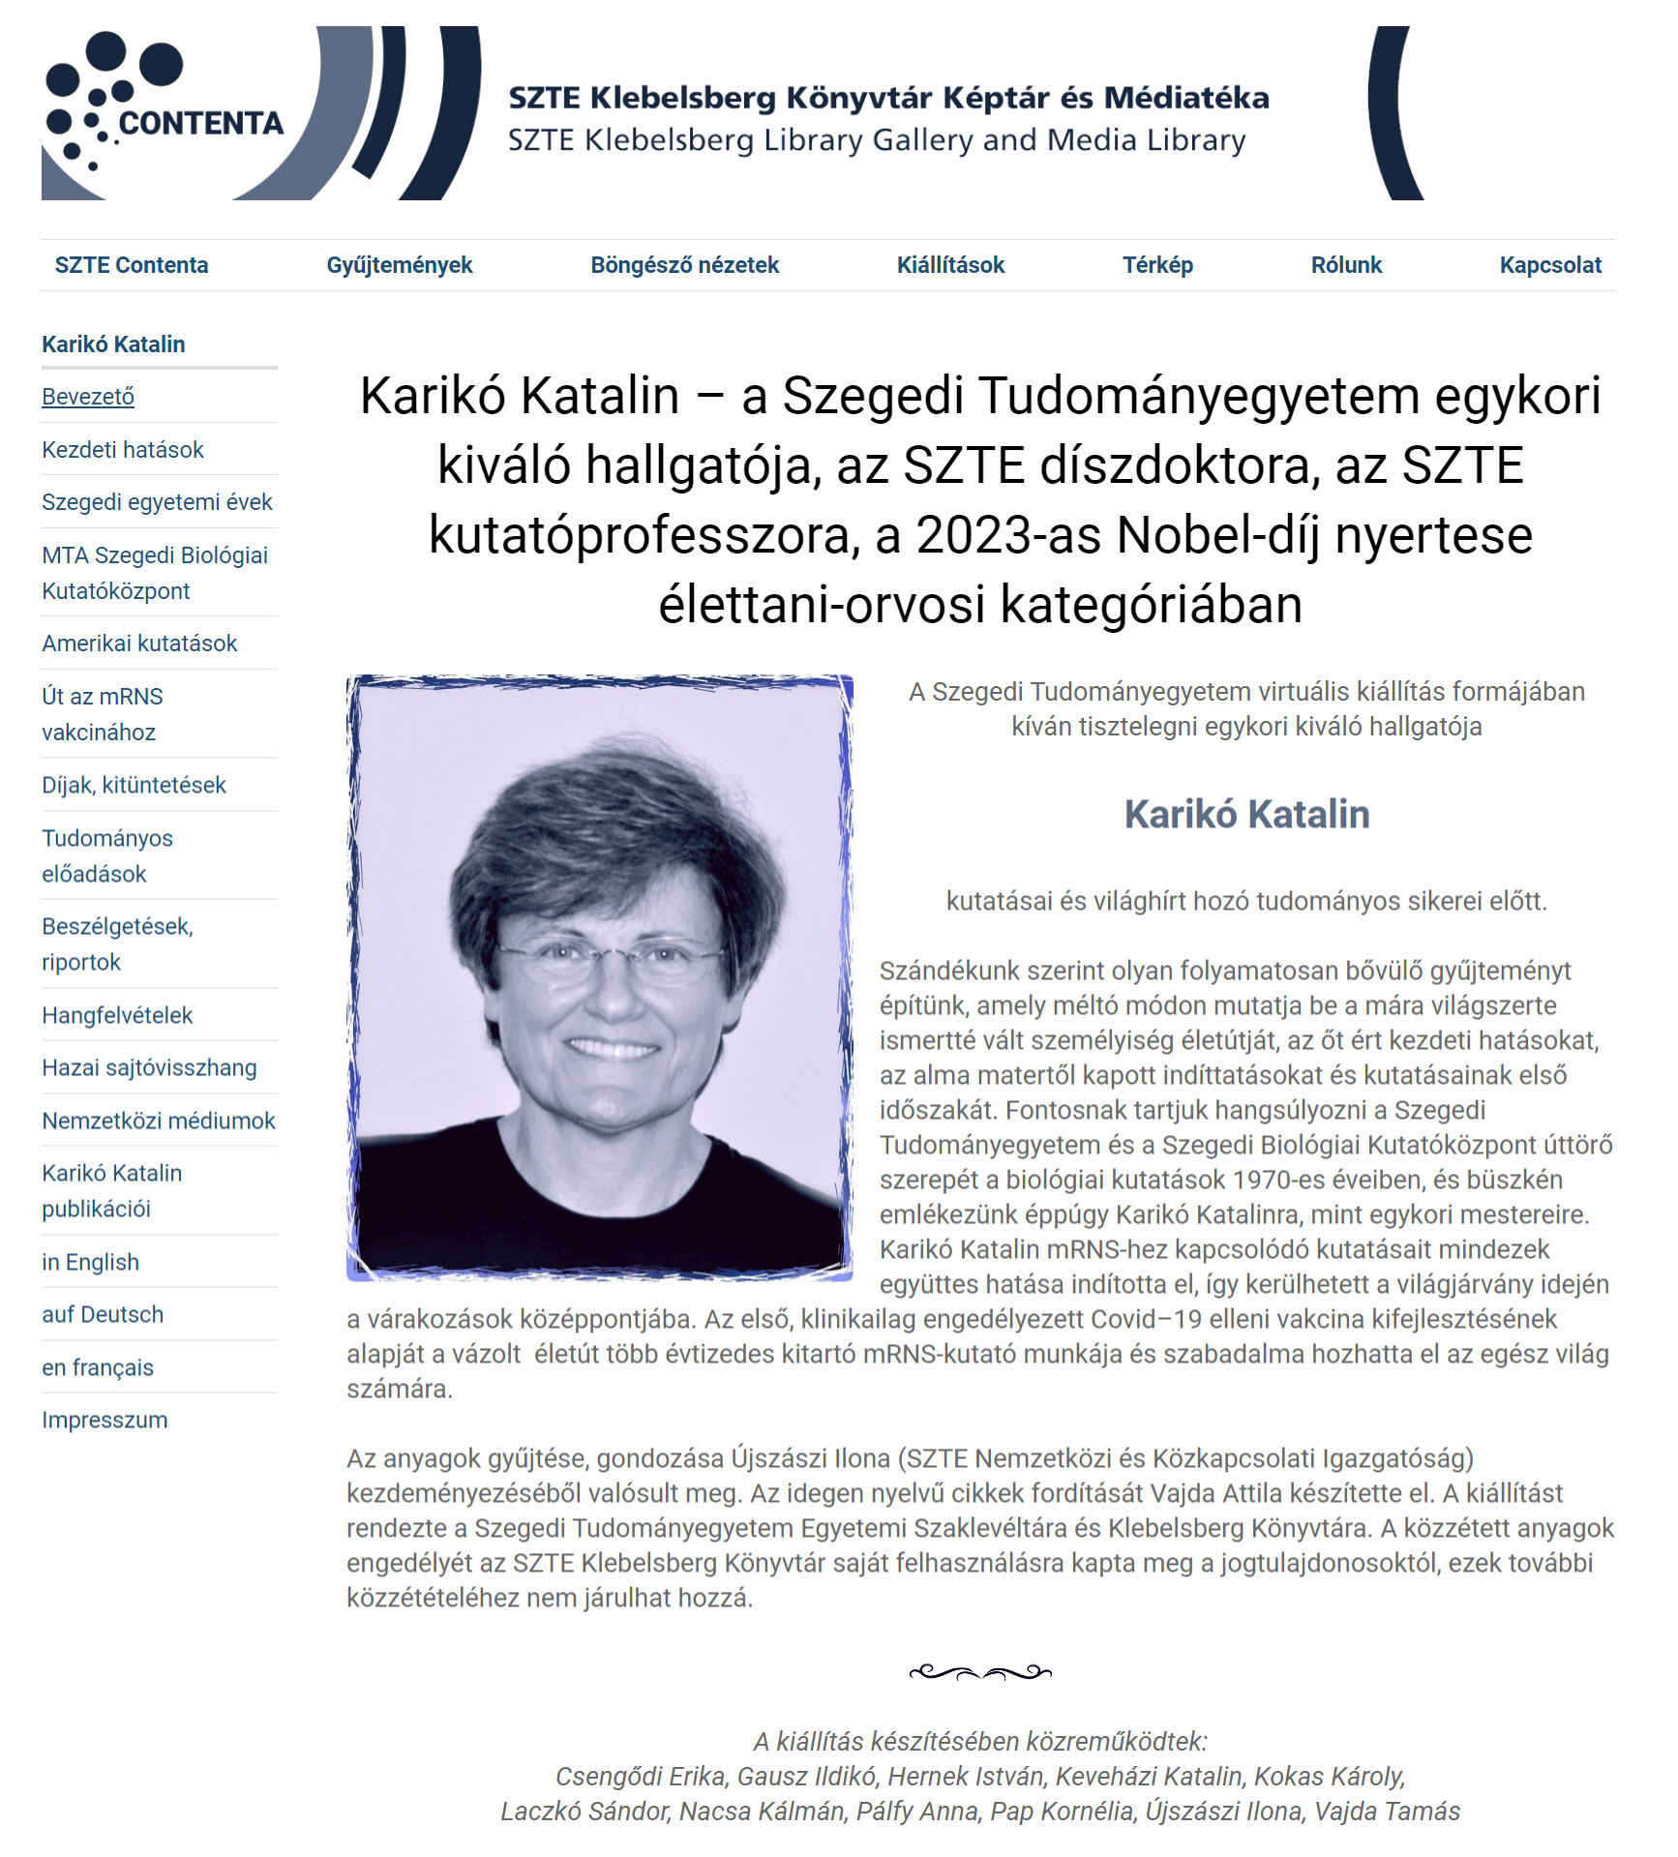
Helyi archívumok 2.
A Szegedi Tudományegyetem Klebelsberg Kuno Könyvtára Karikó Katalinról állított össze egy kiállítást.*
Mindenféle információt és dokumentumot igyekeztek összegyűjteni az egyetemi éveitől kezdve a kutató pályáján át, és természetesen a világhírt hozó felfedezés és a Nobel-díj sem maradhatott ki. ​
Nemcsak cím szerint gyűjtöttek egy katalógust, de archiváltak is internetes anyagokat (PDF-ben).​
A kiállítás főleg linkeli a webes tartalmakat, a mentések csak helyben érhetők el jogi okokból.
* Erről a munkáról és az ennek folytatásaként az OSZK Webarchívummal létrejött projektről a kollégák az idei, november végi 404 Not Found konferencián fognak majd beszámolni.
https://mediateka.ek.szte.hu/exhibits/show/
kariko_katalin_szte/bevezeto

Slide 33
Helyi archívumok 3.
A székesfehérvári Vörösmarty Mihály Könyvtár is saját erőből készítette el az Aranybulla-webarchívumot – mi csak tanácsokkal működtünk közre.
A jogi aktus évfordulója kapcsán nemcsak ennek különféle digitális lenyomatát gyűjtötték össze és adatolták, hanem történeti hátterét és székesfehérvári kapcsolódását is.
A gyűjtemény linkeli a webes tartalmakat, helyi szolgáltatás egyelőre még nincs.
A mentésekhez webarchiválás technológiát használtak!
Emellett arra is figyelmet fordítottak, hogyan épülhet be mindez az oktatásba is!
https://webarchivum.vmk.hu/

Slide 34
* Ez egy nagyon nagy problémára adhat reális választ, hogy a linkek mögül esetleg eltűnik a tartalom, és így ellenőrizhetetlenné válik az információ.
Hasznosulás 1.
Webarchívumok „alap" funkciója, hogy megőrzik és kereshetővé teszik az internetes anyagokat, megtalál(hat)om az élő netről már eltűnt tartalmakat, és különböző szolgáltatások is épülhetnek rájuk.
Lehetséges más, „extra" funkciók:
Stabil hivatkozásként is szolgálhat például publikációknál.*
Speciális szolgáltatás lehet a helyreállítás, ami jelentheti a véletlen törlés vagy hackertámadás miatt tönkrement weboldalak vagy webhelyrészek rekonstruálását az archívumban levő utolsó másolatból, vagy akár már régen eltűnt honlapok életre keltését pl. valamilyen évforduló alkalmából vagy egy virtuális kiállításhoz.
Érdekes lehetőség hiteles másolatokat szolgáltatása internetes tartalmakról. Ehhez archiváláskor titkosítással, időbélyeggel és digitális aláírással (tanúsítvánnyal) kellene ellátni a fájlokat, megakadályozva azok utólagos módosításának lehetőségét.**
** Különösen olyan intézmények (pl. kormányzati szervek, vállalatok) számára fontos az, hogy az online felületeken közzétett digitális tartalmaikat ilyen biztonságos archívumokban tárolják, amelyeknek törvény által előírt kötelességük minden irat és kommunikáció megőrzése adott vagy határozatlan ideig.​

Slide 35
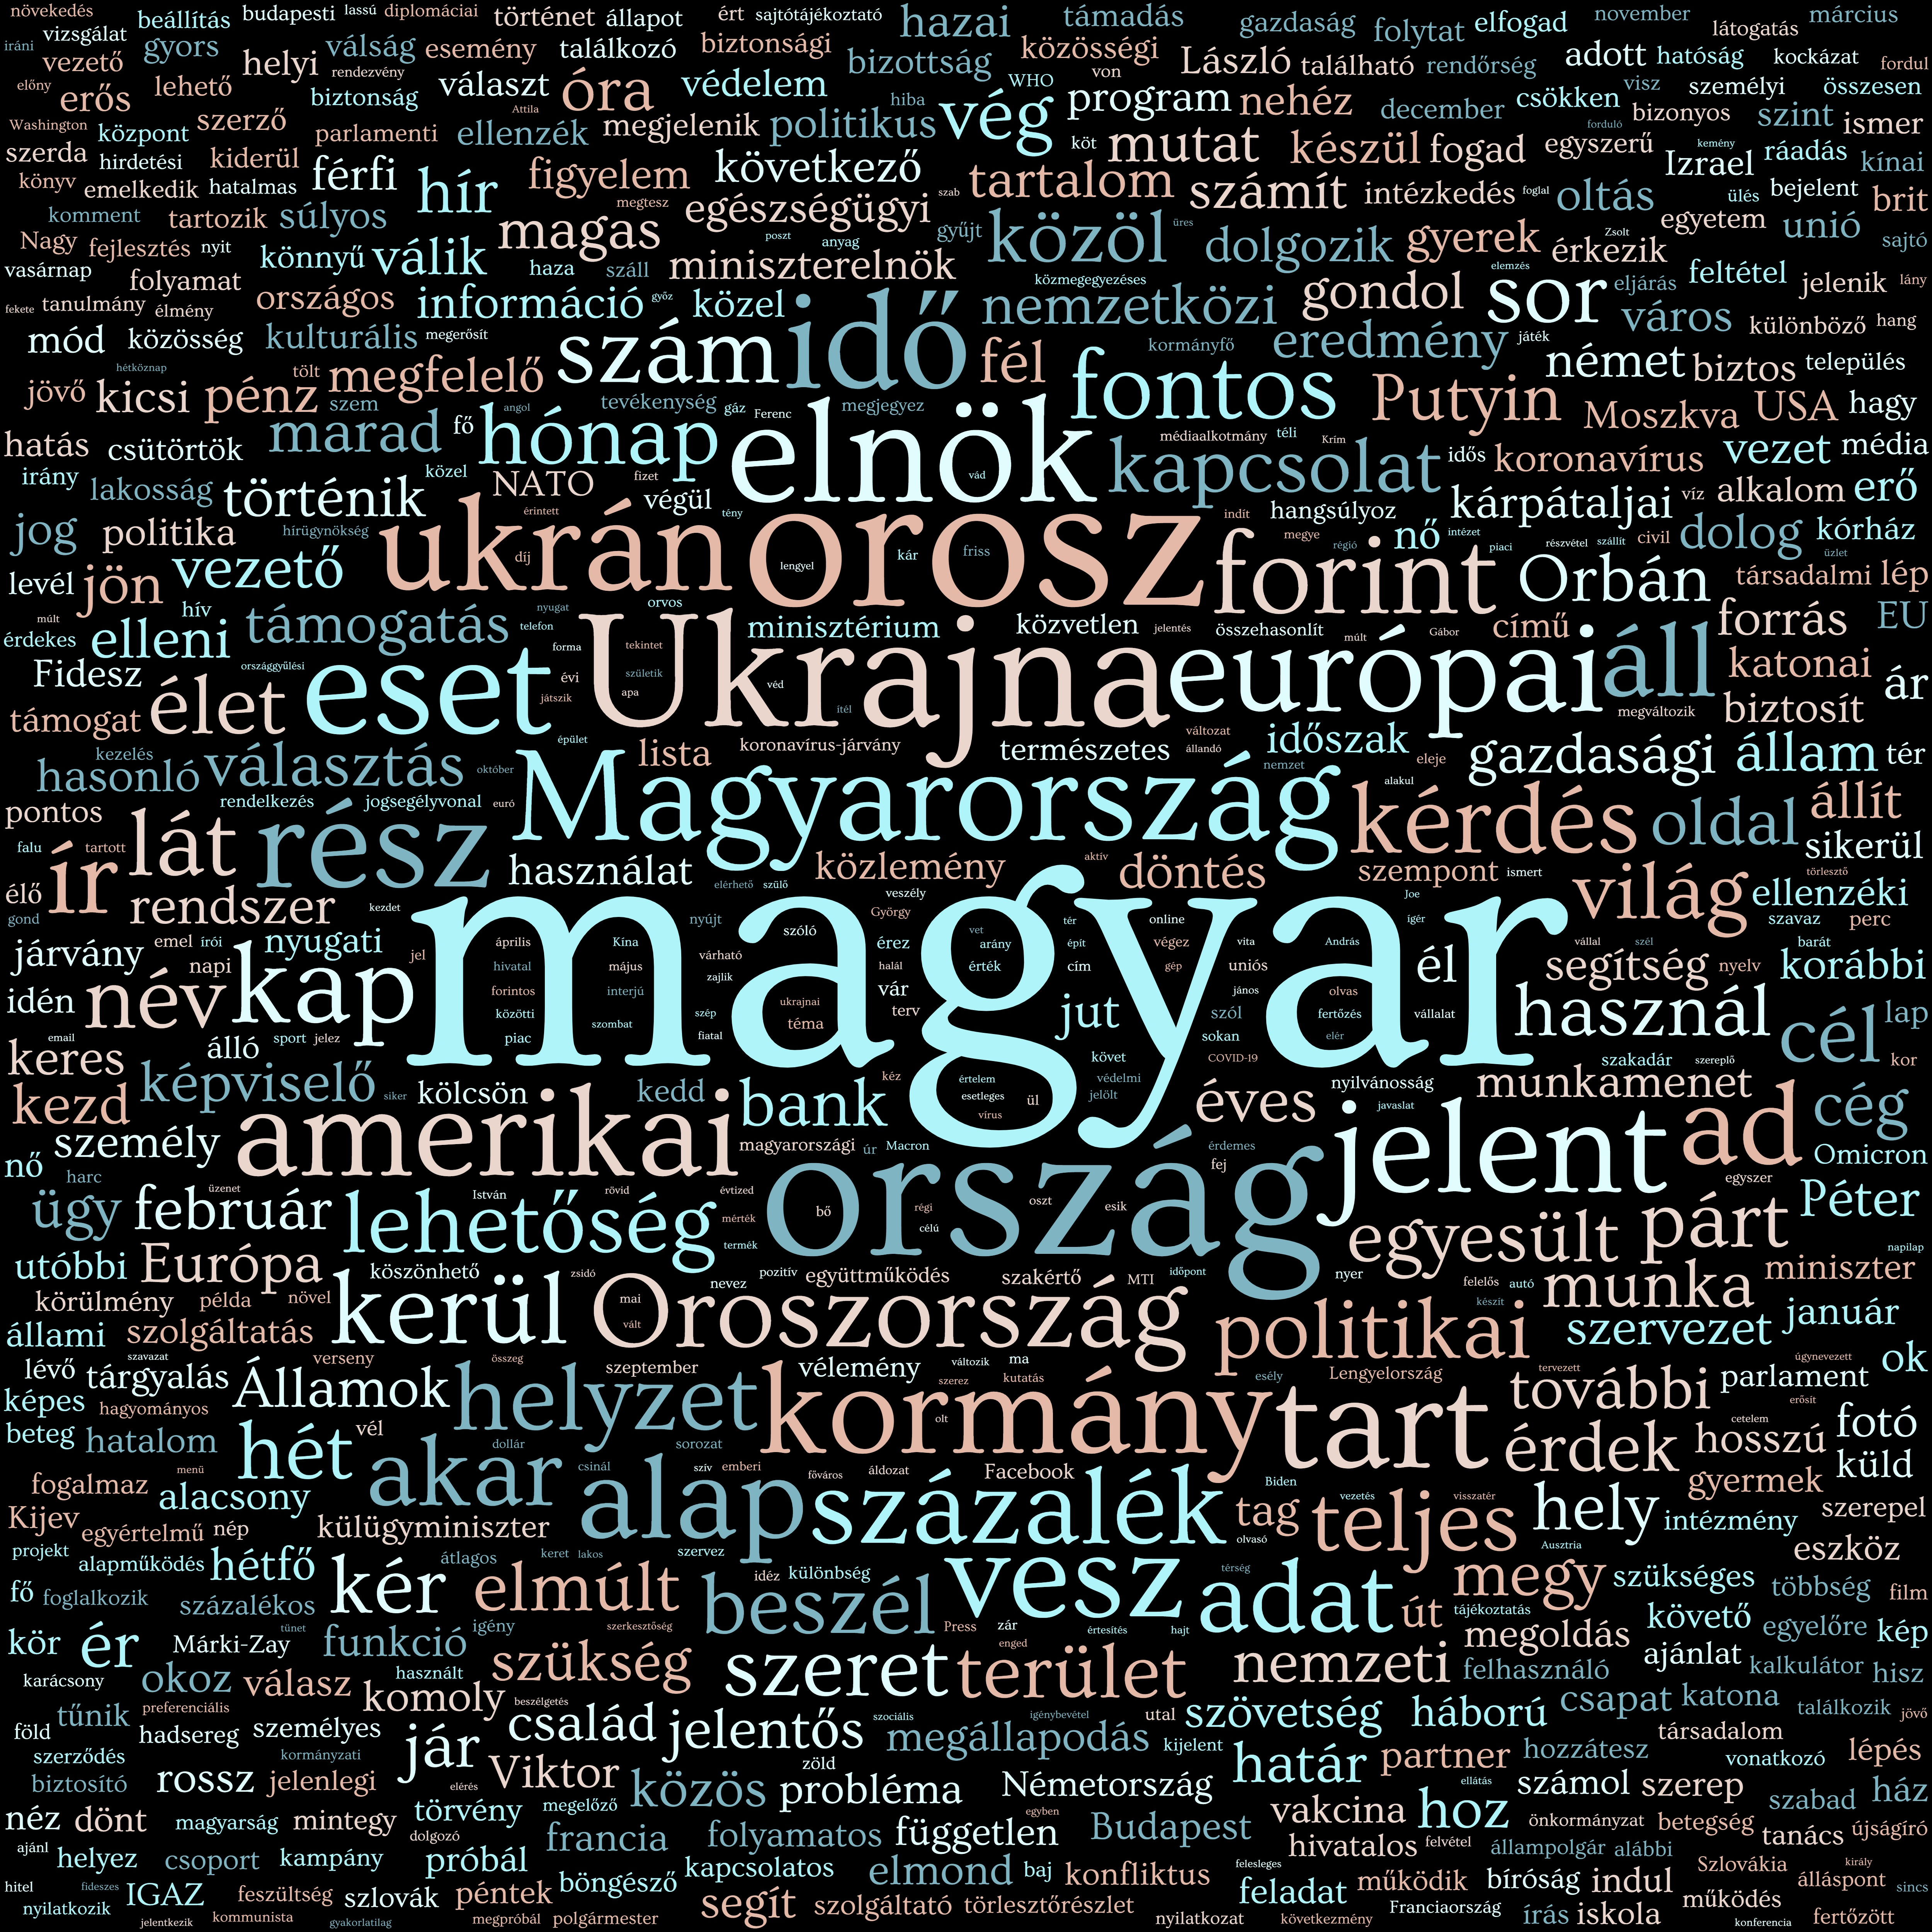
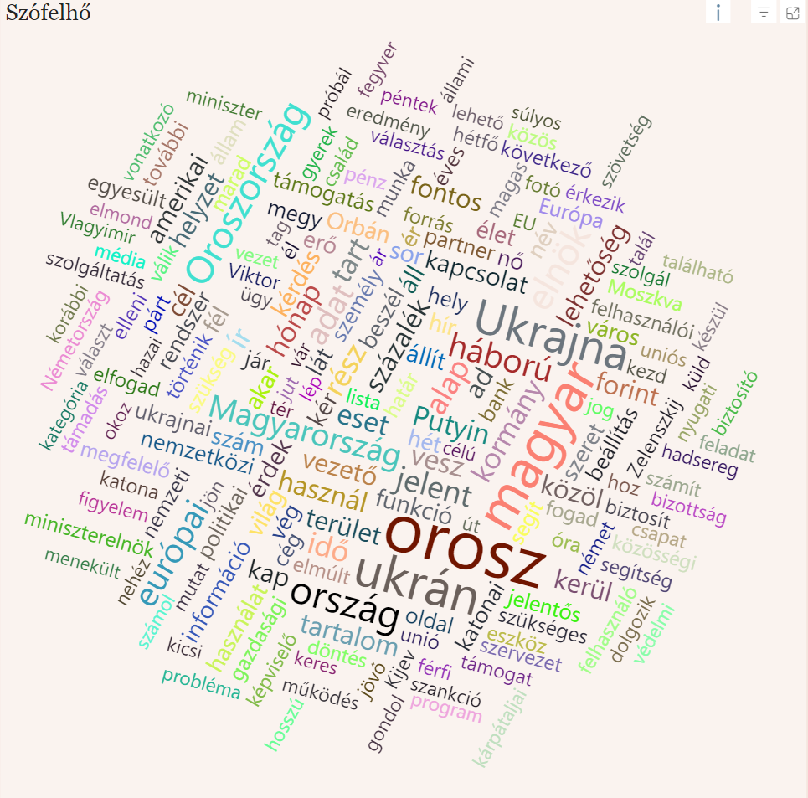
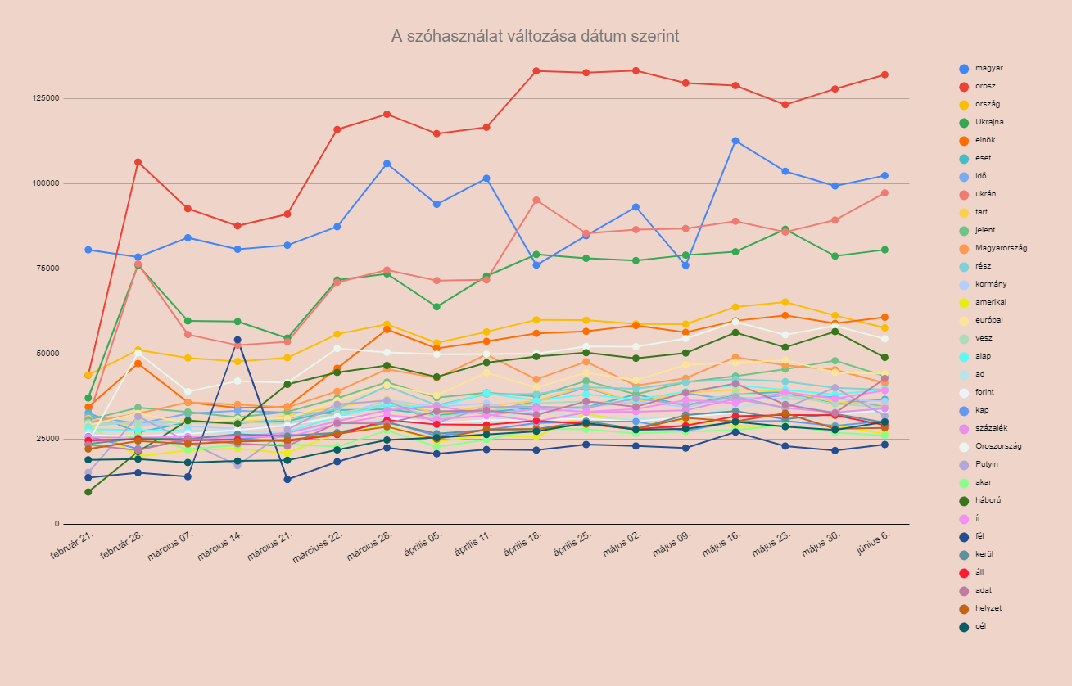
Hasznosulás 2.
Az internetes tartalmak archivált gyűjteményei kiváló alapanyagot jelentenek mindenféle adat- és szövegbányászati kutatás számára is.
A tudományos elemzés ugyanakkor nem egyszerű feladat, hiszen hatalmas, csak lazán (hiperlinkekkel) strukturált és minden szempontból nagyon heterogén adathalmazról van szó, amiben sokszor nehéz megállapítani egy adat vagy dokumentum eredeti forrását és keletkezési idejét.
A nagy tömegű adat és weboldal áttekinthető formára alakítását szolgálja a vizualizáció is.
Ez segítheti az archívum átlátását (pl. gyarapodási grafikon, fájlformátum és -méret szerinti eloszlási diagram); a böngészést (pl. képernyőfotókból álló animáció, időskálára illetve térképre vetítés); illetve a kapcsolatok és a tartalom ábrázolását (pl. linkgráf, címkefelhő, gyakorisági diagram); vagy egyszerűen csak művészi hatást kelt.
Egy speciális gyűjtemény, az orosz-ukrán háború híreit gyűjtő eseményalapú archívum anyagát dolgozták fel és publikálták a digitális bölcsész kollégák ilyen eszközökkel:
https://dhupla.hu/page/kreativ/ukrajna-hirek-szokeszlet
https://dhupla.hu/page/kreativ/ukrajna-hirek-szokeszlet-interaktiv
https://dhupla.hu/page/kreativ/ukrajna-hirek-szokeszlet-diagram

Slide 36
Végül még egy utolsó utáni mondat, hogy aki többre kíváncsi vagy szeretne pár dologgal jobban megismerkedni,
tájékozódhat honlapunkon: https://webarchivum.oszk.hu/
keressen minket: webarchivum@oszk.hu
vagy engem visky.akos.laszlo@oszk.hu
– de addig is archiváljon bátran…!
Köszönöm a figyelmet!

